Slide 1
BÀI TẬP CHƯƠNG 5
Một xạ thủ bắn 4 phát đạn vào mục tiêu một cách độc lập. Xác suất để bắn trúng mục tiêu của mỗi lần bắn là như nhau và bằng 0.6. Hỏi xác suất để 2 viên đặn bắn trúng mục tiêu?
Đề thi trắc nghiệm môn toán gồm 50 câu, mỗi câu có 4 phương án trả lời và có 1 đáp án đúng. Một học sinh ở Sơn La trả lời một cách ngẫu nhiên ở tất cả các câu trong đề. Hỏi:
Xác suất để học sinh trả mời đúng 5 câu?
Xác suất để học sinh đạt điểm 10?
Xác suất để học sinh trả lời đúng ít nhất 2 câu?
Trung bình học sinh trả lời đúng mấy câu? Và độ lệch chuẩn trong trường hợp này là?

Slide 2
Chương 6 Phân phối Chuẩn
6-1 Phân phối chuẩn
6-2 Ứng dụng của phân phối chuẩn
6-3 Phân phối mẫu và công cụ ước lượng
6-4 Định lý Giới hạn Trung tâm
6-5 Xấp xỉ phân phối nhị thức bằng phân phối chuẩn

Slide 3
Phân phối liên tục
Phân phối được gọi là liên tục nếu
biến ngẫu nhiên nhận giá trị trong một miền vô hạn không đếm được
hàm phân phối tích lũy tạo thành một đường cong liên tục
Nếu X là một biến ngẫu nhiên liên tục
không thể sử dụng hàm độ lớn xác suất (pmf) cho X
ta có thể tính xác suất cho một khoảng giá trị của X
xác suất X = a với a là bất kỳ giá trị cụ thể nào đều bằng 0
Notes:
Bố cục 3-3-3
Chính: Phân phối chuẩn và phân phối Z
Phụ trợ: bài toán xuôi (tính xác suát) và bài toán ngược (tìm giá trị của biến ngẫu nhiên)
Phụ: mối liên hệ giữa phân phối chuẩn và phân phối nhị thức

Slide 4
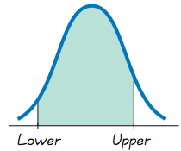
Phân phối liên tục
Được đặc trưng bởi hàm mật độ xác suất (pdf) f(x) thoả với a ≤ b bất kỳ
Để tìm xác suất của một biến ngẫu nhiên liên tục, thường ta tính diện tích phần dưới đường cong nằm giữa 2 điểm cần tính xác suất

Slide 5
Phân phối chuẩn
Phân phối chuẩn là mô hình xác suất được đặc trưng bởi hai đại lượng
trung bình μ
phương sai σ²
Ký hiệu N(μ,σ²) hay N(μ,σ)
Hàm mật độ xác suất
Hình chuông
Khác nhau ở tâm và độ rộng

Slide 6
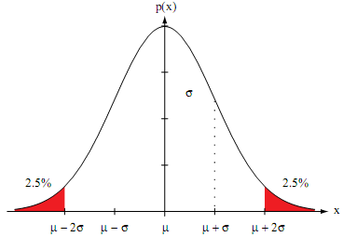
Phân phối chuẩn
f(x)
Tổng phần diện tích dưới đường mật độ bằng 1.

Slide 7
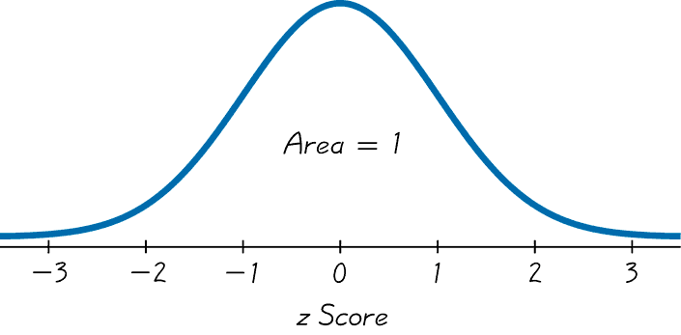
Phân phối Z
Là phân phối chuẩn chính tắc
Trung bình μ = 0
Phương sai σ² =1
Tổng phần diện tích dưới đường mật độ bằng 1.

Slide 8
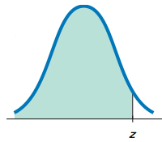
Tìm giá trị xác suất
Có thể tính diện tích (xác suất) của các vùng khác nhau dưới phân phối chuẩn sử dụng các công cụ có sẵn hoặc bằng cách tra bảng Z (A-2).
Khuyến khích sử dụng các công cụ có sẵn.

Slide 9
Ký hiệu
biểu thị xác suất điểm z nằm giữa a và b.
biểu thị xác suất điểm z lớn hơn a.
biểu thị xác suất điểm z nhỏ hơn a.

Slide 10
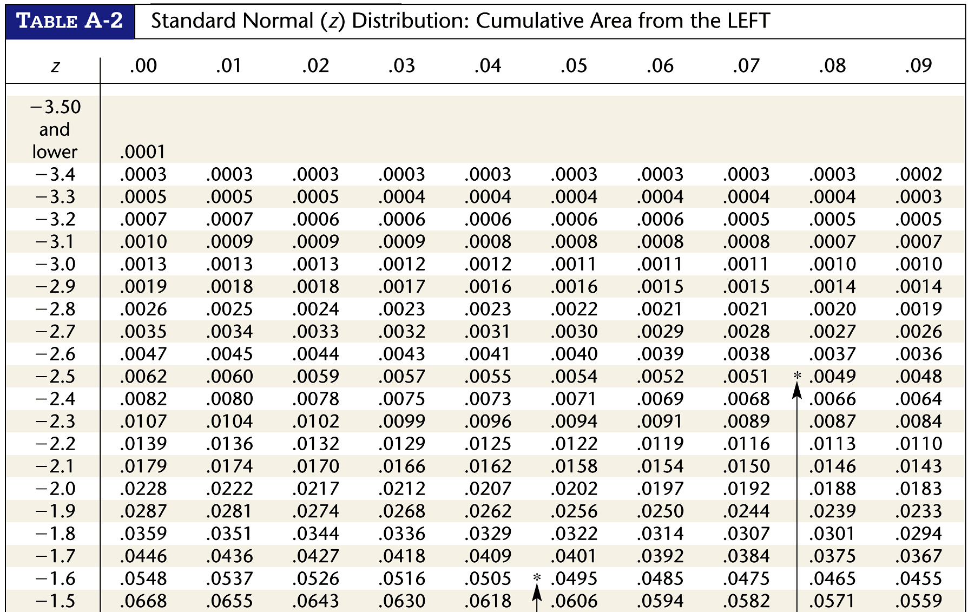
Bảng A-2

Slide 11
Ví dụ - Kiểm tra mật độ xương
Đo mật độ Canxi trong xương để xác định một người lớn có bị loãng xương hay không.
Giả sử z là kết quả mật độ Canxi trong xương của một người lớn được chọn ngẫu nhiên, z có phân phối chuẩn với giá trị trung bình là 0 và độ lệch chuẩn là 1.
Xác suất của một người lớn được chọn ngẫu nhiên có mật độ Canxi trong xương dưới 1,27 là bao nhiêu?

Slide 12
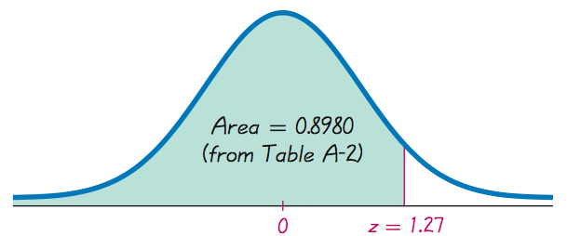
Ví dụ (tt)

Slide 13
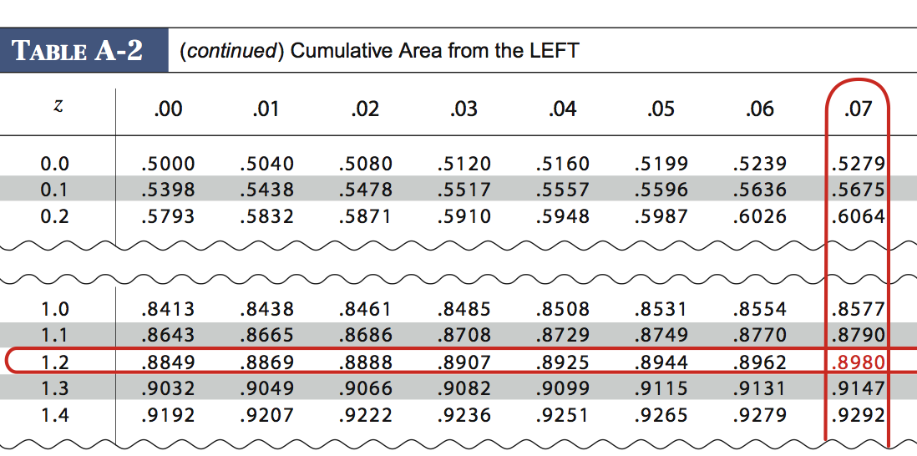
Tra bảng A-2

Slide 14
Ví dụ (tt)
Xác suất của một người lớn được chọn ngẫu nhiên có mật độ Canxi trong xương dưới 1,27 là 0,8980.

Slide 15
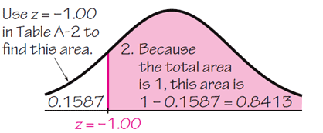
Sử dụng cùng một thử nghiệm đo mật độ Canxi trong xương, tìm xác suất mà một người lớn được chọn ngẫu nhiên có mật độ Canxi trong xương trên -1,00 (được coi là trong phạm vi “bình thường” của các chỉ số mật độ Canxi trong xương)
Ví dụ:
Xác suất của một người lớn được chọn ngẫu nhiên có mật độ Canxi trong xương trên –1 là 0,8413.

Slide 16
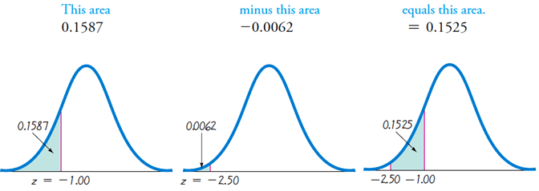
Tính xác suất của một người lớn được chọn ngẫu nhiên có mật độ Canxi trong xương từ–2,50 đến -1,00 ? 1. Diện tích bên trái của z = –2.50 là 0,00262. 2. Diện tích bên phải của z = –1.00 là 0.1587. 3. Diện tích vùng giữa z = –2.50 và z = –1.00 khác so với hai vùng trên.
Ví dụ (tt)

Slide 17
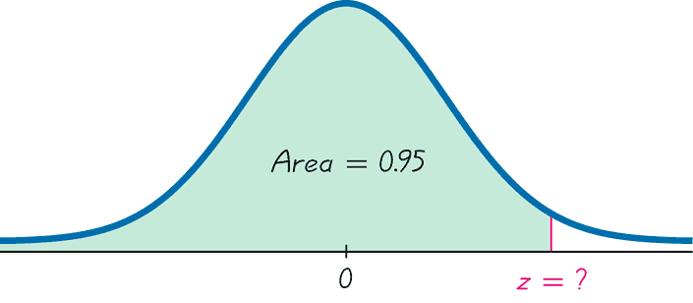
Tìm z khi biết xác suất
^{5% or 0.05}
(z score will be positive)
Finding the 95th Percentile

Slide 18
Tìm z khi biết xác suất
^{5% or 0.05}
(z score will be positive)
1.645
Finding the 95th Percentile

Slide 19
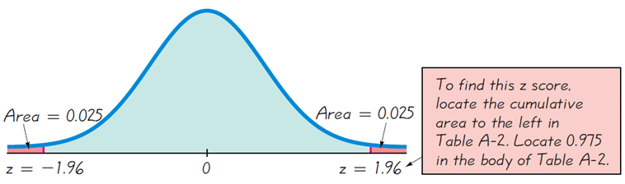
Sử dụng cùng một thử nghiệm mật độ Canxi trong xương, hãy tìm tỉ số z để xác suất một người lớn được chọn ngẫu nhiên có mật độ xương=z là lớn hơn 25% và nhỏ hơn 95%
Ví dụ

Slide 20
Định nghĩa
Đối với phân phối chuẩn, critical value là giá trị z mà tại đó phần diện tích bên phải z bằng một giá trị α
Ví dụ: Nếu α = 0.025 thì critical value là z_{0.025} = 1.96.
Nghĩa là, critical value z_{0.025} = 1.96 có diện tích phần bên phải là 0.025
Quay lại ví dụ về mật độ xương, z_{0.025} = 1.96

Slide 21
Chương 6 Phân phối Chuẩn
6-1 Phân phối chuẩn
6-2 Ứng dụng của phân phối chuẩn
6-3 Phân phối mẫu và công cụ ước lượng
6-4 Định lý Giới Hạn Trung Tâm
6-5 Xấp xỉ phân phối nhị thức bằng phân phối chuẩn

Slide 22
Tìm critical value z
Tìm critical values z_{α/2} tương ứng với mức độ tin cậy là 99%
Tìm critical values z_{α/2} tương ứng với mức độ tin cậy là 99.5%
Tìm z_{α/2} với α=0.1
Tìm z_{α/2} với α=0.2

Slide 23
Chuẩn hóa phân phối chuẩn
Chuẩn hóa phân phối chuẩn N(μ,σ) là biến đổi phân phối chuẩn đã cho sang phân phối Z với N(μ = 0,σ = 1) hay N(0,1).
Việc chuẩn hóa phân phối chuẩn cho trước để có thể sử dụng được bảng phân phối Z không làm ảnh hưởng gì đến các xác suất cần tính và như vậy, không ảnh hưởng đến kết quả bài toán gốc

Slide 24
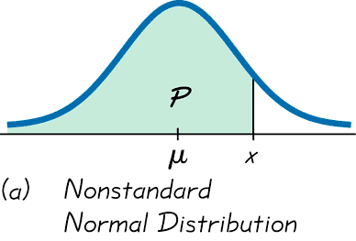
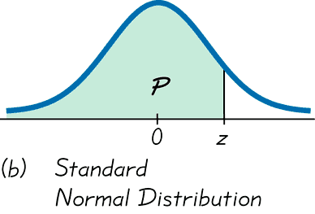
Chuyển đổi sang phân phối chuẩn

Slide 25
Ví dụ
Câu lạc bộ về chiều cao yêu cầu các phụ nữ phải cao tối thiểu 70 inch.
Giả sử rằng chiều cao của phụ nữ tuân theo phân phối chuẩn với giá trị trung bình là 63.8 inch và độ lệch chuẩn là 2.6 inch. Hãy tìm phần trăm phụ nữ đáp ứng yêu cầu về chiều cao đó.

Slide 26
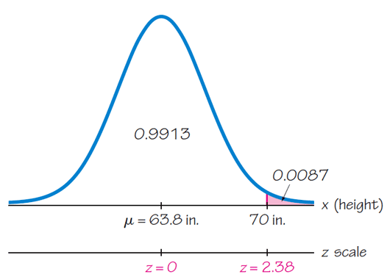
Ví dụ (tt)
Vẽ phân phối chuẩn và hình dạng của vùng cần tính xác suất

Slide 27
Ví dụ (tt)
Chuyển đổi biến z và tra bảng Z để tìm diện tích vùng tô đậm.
Diện tích vùng bên phải của z=2.38 là 0.008656, vì vậy khoảng 0.87% nữ có chiều cao tối thiểu 70 inch.
.

Slide 28
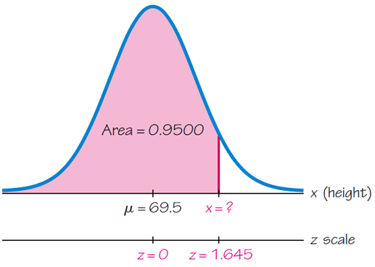
Ví dụ - Buồng máy bay
Khi thiết kế cabin máy bay, chiều cao trần như thế nào sẽ cho phép 95% nam đứng lên mà không đụng đầu họ? Chiều cao của nam giới thường được phân phối với giá trung bình 69,5 inch và độ lệch chuẩn là 2,4 inch.
Trước tiên, vẽ phân phối chuẩn.

Slide 29
Ví dụ - Buồng máy bay
Khi thiết kế cabin máy bay, giá trị chiều cao của trần là bao nhiêu thì cho phép 95% nam đứng lên mà không đụng đầu họ? Chiều cao của nam giới thường được phân phối chuẩn với giá trung bình 69,5 inch và độ lệch chuẩn là 2,4 inch.
Với z = 1.645, μ = 69.5, và σ = 2.4. chúng ta có thể tính x.
x= µ+(z*σ)=69.5+1.645*2.4=73.448 (inch)

Slide 30
Bài tập
Chiều dài cá được mô hình hóa bằng phân phối chuẩn N(μ=16 (cm), σ=4 (cm)). Ta cần trả lời các câu hỏi sau:
Câu hỏi 1: Xác suất bắt được con cá nhỏ (nhỏ hơn 8 (cm))?
Câu hỏi 2: Giả sử, ai bắt được con cá lớn (lớn hơn 24(cm)) sẽ được thưởng. Hỏi xác suất được thưởng là bao nhiêu?
Câu hỏi 3: Xác suất bắt được con cá vừa (trong khoảng 16-24(cm))?

Slide 31
Bài tập 1
Chiều cao của nam giới và nữ giới thường tuân theo phân phối chuẩn với giá trị trung bình của Nam giới là 69.5 inch và độ lệch chuẩn là 2.4 inch, của Nữ giới tương ứng là 63.8 và 2.6 inch.
Câu hỏi:
dành cho bạn Nữ: Có bao nhiêu % nữ giới trên thế giới thấp hơn bạn?
dành cho bạn Nam: Có bao nhiêu % nam giới trên thế giới cao hơn bạn?
Trả lời theo format: Cao (m) – Tỷ lệ (%)

Slide 32
Bài tập 2
Ngày 2/10/2023, phòng đào tạo trường ĐHCN thông báo điểm Toeic của K15 có phân phối chuẩn với giá trị trung bình 420 và độ lệch chuẩn 30. Hỏi:
a) Tỷ lệ sinh viên không đủ điều kiện tốt nghiệp là bao nhiêu? (sv cần có điểm Toeic >= 450 mới được xét tốt nghiệp)
b) Tỷ lệ sinh viên có điểm Toeic giữa 400 và 450 là bao nhiêu?
c) Tỷ lệ sinh viên có điểm Toeic >=600 là bao nhiêu?
d) Nhà trường đang xem xét lại điều kiện điểm Toeic để có 75% sinh viên được xét tốt nghiệp. Hỏi điểm Toeic tối thiểu thỏa mãn điều kiện này là bao nhiêu? (lấy tròn số)
e) Với điểm Toeic của anh chị đang có là bao nhiêu? Nếu bấy giờ xét tốt nghiệp thì xác suất được xét là bao nhiêu?

Slide 33
Chương 6 Phân phối Chuẩn
6-1 Phân phối chuẩn
6-2 Ứng dụng của phân phối chuẩn
6-3 Phân phối mẫu và công cụ ước lượng
6-4 Định lý Giới Hạn Trung Tâm
6-5 Xấp xỉ phân phối nhị thức bằng phân phối chuẩn

Slide 34
Phân phối mẫu
Phân phối mẫu (sampling distribution): với quần thể và cỡ mẫu n, phân phối mẫu của 1 giá trị thống kê là phân phối tất cả của các giá trị thống kê cho tất cả các mẫu có thể có với kích thước n.

Slide 35
Phân phối mẫu của trung bình
Phân phối mẫu (sampling distribution) của trung bình là phân phối của tất cả các giá trị trung bình mẫu (sample mean) nếu như ta liệt kê được mọi tập mẫu có thể lấy với kích thước cố định
Giá trị trung bình của trung bình mẫu:
Độ lệch chuẩn của trung bình mẫu:

Slide 36

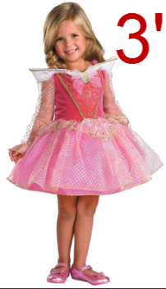
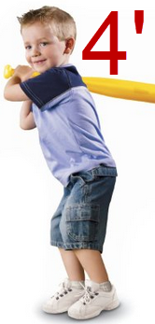
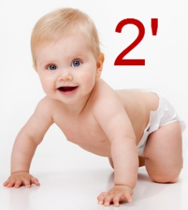
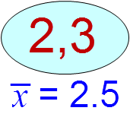
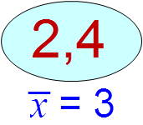
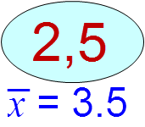
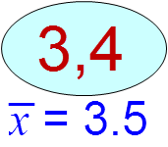
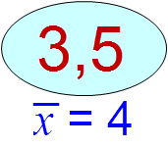
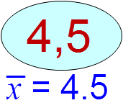
Phân phối mẫu của trung bình
μ = 3.5
σ ≈ 1.12
μ_{x} = 3.5
σ_{x} ≈ 0.79

Slide 37
Chương 6 Phân phối Chuẩn
6-1 Phân phối chuẩn
6-2 Ứng dụng của phân phối chuẩn
6-3 Phân phối mẫu và công cụ ước lượng
6-4 Định lý Giới Hạn Trung Tâm
6-5 Xấp xỉ phân phối nhị thức bằng phân phối chuẩn

Slide 38
Phân phối mẫu
Định lý giới hạn trung tâm: Khi ta lấy mẫu ngẫu nhiên, kích thước tập mẫu càng lớn thì phân phối xác suất của đặc trưng trung bình của tập mẫu càng gần với phân phối chuẩn với giá trị trung bình của phân phối mẫu và phương sai của phân phối mẫu là:

Slide 39
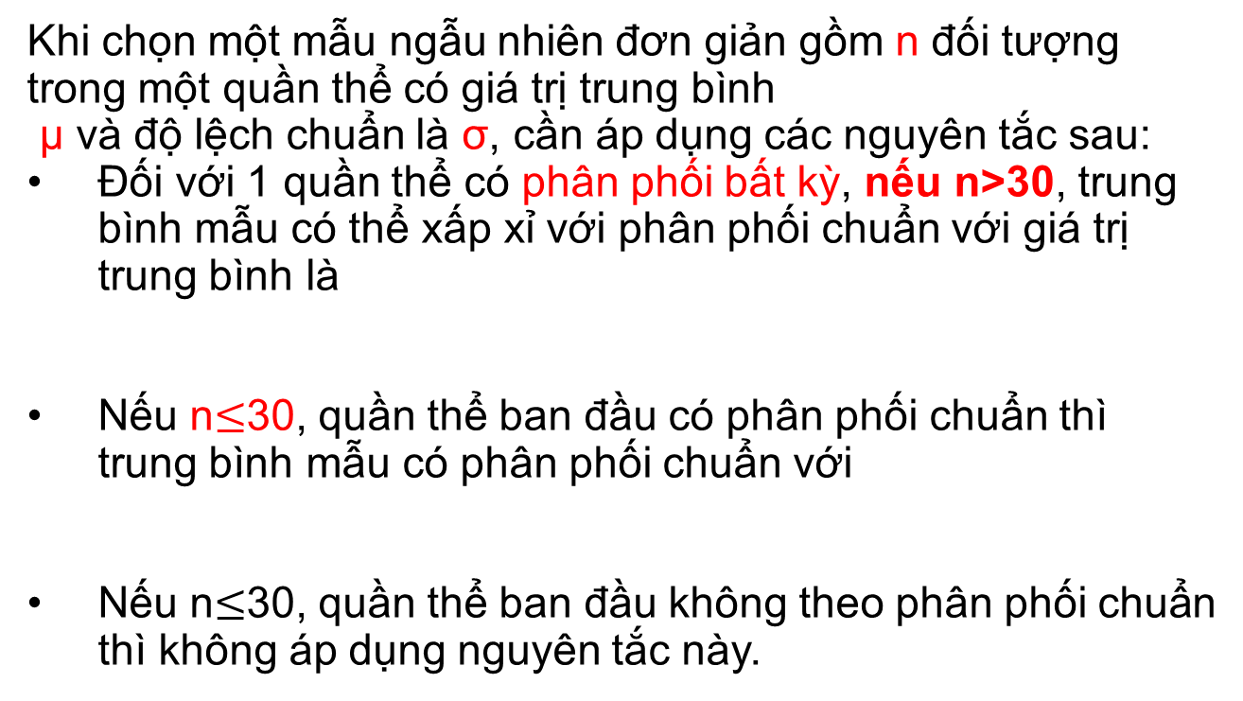
Phân phối mẫu
Khi chọn một mẫu ngẫu nhiên đơn giản gồm n đối tượng trong một quần thể có giá trị trung bình
µ và độ lệch chuẩn là σ, cần áp dụng các nguyên tắc sau:
Đối với 1 quần thể có phân phối bất kỳ, nếu n>30, trung bình mẫu có thể xấp xỉ với phân phối chuẩn với giá trị trung bình là
Nếu n$≤$30, quần thể ban đầu có phân phối chuẩn thì trung bình mẫu có phân phối chuẩn với
Nếu n$≤$30, quần thể ban đầu không theo phân phối chuẩn thì không áp dụng nguyên tắc này.

Slide 40
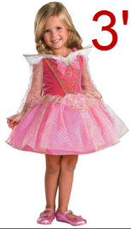

Phân phối mẫu của trung bình
x: bộ ước lượng không lệch
Range: 5 – 2 = 3
Sample Ranges: 1,2,3,1,2,1
μ_{Range} ≈ 1.67
Sample Range: bộ ước lượng lệch

Slide 41
Bộ ước lượng không lệch và lệch
Bộ ước lượng không lệch: một giá trị thống kê mà có phân phối mẫu có giá trị trung bình bằng với tham số của quần thể.
Trung bình mẫu là bộ ước lượng không lệch với trung bình của quần thể.
Tỉ lệ mẫu là bộ ước lượng không lệch với tỉ lệ của quần thể.
Phương sai mẫu là bộ ước lượng không lệch với phương sai của quần thể.
Sample range là bộ ước lượng lệch với range của quần thể

Slide 42
Ví dụ
Giả sử thời gian trung bình mà sinh viên đại học cần để hoàn thành bằng cấp là 4,7 năm. Độ lệch chuẩn là 0,3. Xác suất mà 40 sinh viên đại học được chọn ngẫu nhiên sẽ có thời gian hoàn thành trung bình dưới 4,4 năm là bao nhiêu?

Slide 43
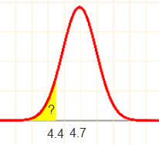
Ví dụ
μ = 4.7, σ = 0.3, n = 40, P( x < 4.4) = ?

Slide 44
Ví dụ
P( x < 4.4) = ?

Slide 45
Ví dụ
Giả sử việc tăng cổ phiếu tuân theo phân phối chuẩn với giá trị trung bình là 3 phần trăm và độ lệch chuẩn là 5 phần trăm. Nếu danh mục đầu tư (được chọn ngẫu nhiên) của bạn bao gồm 20 cổ phiếu, xác suất danh mục đầu tư của bạn sẽ mất tiền là bao nhiêu?

Slide 46
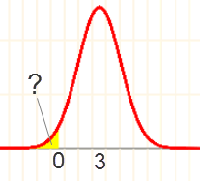
Ví dụ
μ = 3, σ = 5, n = 20, P( x < 0) = ?

Slide 47
Ví dụ
P( x < 0) = ?

Slide 48
Ví dụ
Giả sử điểm trung bình chung của sinh viên đại học là 3,1 và độ lệch chuẩn là 0,7. Một lớp gồm 35 sinh viên được chọn ngẫu nhiên sẽ được coi là có rủi ro cao nếu điểm trung bình trung bình của họ nhỏ hơn 2%. Điểm trung bình lớn nhất sẽ được coi là rủi ro cao là bao nhiêu?

Slide 49
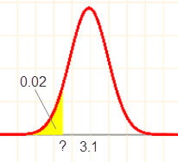
Ví dụ
μ = 3.1, σ = 0.7, n = 35, P( x < ?) = 0.02

Slide 50
Ví dụ
P( x < ?) = 0.02

Slide 51
Phân phối mẫu của tỉ lệ
Giả sử rằng chúng ta có quần thể gồm 6 người:
Alice Ben Charles Denise Edward Frank
Tỉ lệ nữ trong quần thể là bao nhiêu?
p=1/3
Tham số nào cần quan tâm trong quần thể này?
Tỉ lệ nữ
Liệt kê các mẫu gồm 2 người trong quần thể này
Có bao nhiêu mẫu khác nhau có thể có?
₆C₂ =15

Slide 52
Phân phối mẫu của tỉ lệ
Tìm 15 mẫu khác nhau có thể và tìm tỷ lệ mẫu của số lượng nữ trong mỗi mẫu.
Trung bình của phân phối mẫu so với trung bình trên quần thể như thế nào?
Alice & Ben 0.5
Alice & Charles 0.5
Alice & Denise 1.0
Alice & Edward 0.5
Alice & Frank 0.5
Ben & Charles 0.0
Ben & Denise 0.5
Ben & Edward 0.0
Ben & Frank 0.0
Charles & Denise 0.5
Charles & Edward 0.0
Charles & Frank 0.0
Denise & Edward 0.5
Denise & Frank 0.5
Edward & Frank 0.0

Slide 53
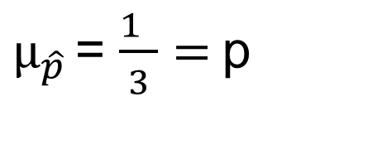
Phân phối mẫu của tỉ lệ
Alice & Ben 0.5
Alice & Charles 0.5
Alice & Denise 1.0
Alice & Edward 0.5
Alice & Frank 0.5
Ben & Charles 0.0
Ben & Denise 0.5
Ben & Edward 0.0
Ben & Frank 0.0
Charles & Denise 0.5
Charles & Edward 0.0
Charles & Frank 0.0
Denise & Edward 0.5
Denise & Frank 0.5
Edward & Frank 0.0
$µ_{\hat{p} }$= $\frac{1 }{3}=$p

Slide 54
Phân phối mẫu của tỉ lệ
Phân phối mẫu của tỉ lệ trên tuân theo phân phối nhị thức vì thỏa các điều kiện sau:
Số lần thực hiện thử nghiệm ngẫu nhiên là hữu hạn
Kết quả của thử nghiệm được phân thành hai lớp (nam, nữ)
Xác suất thành công trong mọi lần thử nghiệm là như nhau
Các thử nghiệm đều độc lập nhau
Trung bình của phân phối mẫu so với trung bình trên quần thể như thế nào?

Slide 55
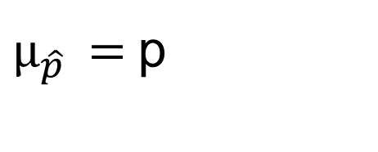
Phân phối mẫu của tỉ lệ
Trong chương 5, giá trị trung bình và độ lệch chuẩn của một biến ngẫu nhiên X có phân phối nhị thức là:
Khi n tăng: np ≥ 5 và n(1 – p) ≥ 5, phân phối mẫu của tỉ lệ xấp xỉ với phân phối chuẩn.
Trung bình và phương sai của tỉ lệ mẫu như sau:
$µ_{\hat{p} }=$p

Slide 56
Chương 6 Phân phối Chuẩn
6-1 Phân phối chuẩn
6-2 Ứng dụng của phân phối chuẩn
6-3 Phân phối mẫu và công cụ ước lượng
6-4 Định lý Giới Hạn Trung Tâm
6-5 Xấp xỉ phân phối nhị thức bằng phân phối chuẩn

Slide 57
Một thành phố có tỷ lệ người giàu là 40%, chọn ngẫy nhiên 300 người trong thành phố. Tìm xác xuất để có 140 người trong số đó là người giàu?

Slide 58
Xấp xỉ pp nhị thức bằng pp chuẩn
Trong pp nhị thức, tính xác suất khi số phép thử lớn (ví dụ như 100) là gần như không thể
Phân phối chuẩn có thể được dùng để xấp xỉ xác suất nhị thức khi n lớn.

Slide 59
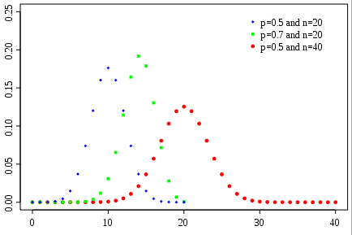
Xấp xỉ pp nhị thức bằng pp chuẩn
Khi số lần thí nghiệm lớn, xs thành công
p gần 0.5 → dạng chuông đối xứng
p gần 0 (1) → lệch trái (phải)

Slide 60
Xấp xỉ pp nhị thức bằng pp chuẩn
Do phân phối nhị thức có dạng gần giống phân phối chuẩn khi n lớn → có thể sử dụng phân phối chuẩn để xấp xỉ nhị thức
3 câu hỏi
n thế nào là lớn?
dùng trung bình và độ lệch chuẩn nào để chuẩn hóa X về Z?
Phân phối nhị thức là rời rạc, còn phân phối chuẩn là liên tục. Vậy, làm thế nào để chỉnh cho liên tục?

Slide 61
Xấp xỉ pp nhị thức bằng pp chuẩn
Câu hỏi 1: n lớn bao nhiêu?
Quy tắc: có thể sử dụng phối chuẩn để xấp xỉ nhị thức khi n thỏa np > 5 & n (1 – p) > 5. Và n càng lớn thì xấp xỉ càng tốt.
Câu hỏi 2: trung bình và phương sai cho pp chuẩn
μ = E(X) = n×p
σ² = Var(X) = n×p×(1-p)

Slide 62
Xấp xỉ pp nhị thức bằng pp chuẩn
Câu hỏi 3: hiệu chỉnh liên tục?
Tại sao cần?
Khi dùng phân phối chuẩn để xấp xỉ phân phối nhị thức, thực chất ta đang thực hiện quá trình làm trơn cạnh của các thanh của phân phối nhị thức bằng một đường cong liên tục

Slide 63
Xấp xỉ pp nhị thức bằng pp chuẩn
Quy tắc hiệu chỉnh
Biểu diễn bài toán dưới dạng xác suất. Chẳng hạn P(X < 235), P(X ≤235) , P(X ≥235), P(X>235), P(X=235) .
Cộng thêm hay trừ đi một lượng bằng ½ tùy thuộc xác suất ta cần tìm là lớn hơn hay nhỏ hơn.

Slide 64

Xấp xỉ pp nhị thức bằng pp chuẩn
Quy tắc hiệu chỉnh
Nếu xác suất nhỏ hơn hoặc bằng, cộng ½ vào X trước khi lấy xác suất. Chẳng hạn, nếu X ≤ 235 sẽ được nắn thành 235.5 và tính tiếp P(X ≤235.5) theo công thức phân phối chuẩn.

Slide 65

Xấp xỉ pp nhị thức bằng pp chuẩn
Quy tắc hiệu chỉnh (tt)
Nếu xác suất lớn hơn hoặc bằng, trừ ½ khỏi X trước khi lấy xác suất. Chẳng hạn, nếu X ≥ 235 sẽ được nắn thành 234.5 và tính tiếp P(X ≥234.5) theo công thức phân phối chuẩn.

Slide 66

Xấp xỉ pp nhị thức bằng pp chuẩn
Quy tắc hiệu chỉnh (tt)
Nếu xác suất bé hơn hẳn thì chuyển X thành X – 0.5. Chẳng hạn, P(X < 235) thì chuyển thành P(X ≤ 234.5) và tính tiếp theo công thức phân phối chuẩn.

Slide 67

Xấp xỉ pp nhị thức bằng pp chuẩn
Quy tắc hiệu chỉnh (tt)
Nếu xác suất lớn hơn hẳn thì chuyển X thành X + 0.5. Chẳng hạn, P(X > 235) thì chuyển thành P(X ≥ 235.5) và tính tiếp theo công thức phân phối chuẩn.

Slide 68

Xấp xỉ pp nhị thức bằng pp chuẩn
Quy tắc hiệu chỉnh (tt)
Nếu xác suất bằng đúng 1 giá trị, nắn bằng cách vừa cộng vừa trừ. Chẳng hạn, P(X = 235) nắn thành P(234.5 ≤ X ≤ 235.5) và tính tiếp theo công thức phân phối chuẩn.

Slide 69
Xấp xỉ pp nhị thức bằng pp chuẩn
Quy tắc hiệu chỉnh (tt)
Nếu xác suất nằm giữa 2 giá trị, chẳng hạn 2 ≤ X ≤ 5, ta thực hiện các bước trên để nắn giá trị X = 5; X = 2 và tính tiếp P(1.5 ≤ X ≤ 5.5) theo công thức phân phối chuẩn.

Slide 70
Ví dụ tung đồng xu NFL
Trong 431 trò chơi bóng đá NFL, các đội giành được quyền tung đồng xu tiếp tục chiến thắng 235 trong 431 trò chơi.
Nếu phương pháp tung tiền xu là công bằng, các đội thắng cược sẽ thắng khoảng 50% số trận đấu (chúng tôi hy vọng 215.5 thắng trong 431 trận đấu thêm giờ).
Giả sử xác suất thắng một ván sau khi thắng tung đồng xu là 0.5, hãy tìm xác suất nhận được ít nhất 235 trận thắng.

Slide 71
Ví dụ tung đồng xu NFL
Vấn đề đưa ra liên quan đến sự phân phối nhị thức với n = 431 thử nghiệm và xác suất giả định thành công của p = 0,5.
Sử dụng xấp xỉ phân phối chuẩn cho phân phối nhị thức.
Bước 1: Kiểm tra điều kiện:

Slide 72
Ví dụ tung đồng xu NFL
Bước 2: Tìm độ lệch chuẩn và trung bình của phân phối chuẩn:
Bước 3: Chúng ta muốn xác suất ít nhất là 235 chiến thắng,
vì vậy x = 235.
Bước 4: Miền giá trị đi từ 234,5 đến 235,5.

Slide 73
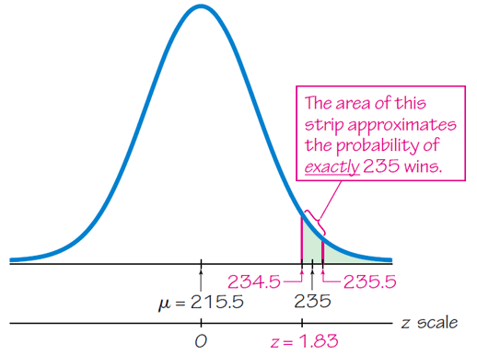
Ví dụ tung đồng xu NFL
Bước 5: Chúng ta sẽ tô đậm vùng bên phải giá trị 234.5

Slide 74
Ví dụ tung đồng xu NFL
Bước 6: Tìm điểm z và sử dụng bảng Z để xác định xác suất.
Xác suất là 0,0336 cho đội giành chiến thắng lật xu để giành chiến thắng ít nhất 235 trò chơi.
Xác suất này đủ thấp để gợi ý đội giành được đồng xu lật có lợi thế không công bằng.

